Slide 1
心理健康教育与咨询辅导工作坊工作计划
—— 2017-2018学年第一学期
上海建桥学院
汇报人：张晓寅

Slide 2
前言
根据《高等学校辅导员职业能力标准（暂行）》文件相关规定，深入贯彻落实党的十八大报告精神，注重人文关怀和心理疏导，坚持立德树人，育人为本，预防为先，发展为重,结合我校关于进一步推动辅导员队伍专业化、职业化发展的要求，根据大学生生理、心理发展特点和规律，心理健康教育工作坊拟在本学期通过各种途径开展形式多样内容丰富的心理健康教育活动。通过理论学习、专题研讨、案例交流、素质拓展、课题研究、校外访问等形式，不断转变工作坊教师的教学理念，改进教育、教学方法，提高德育工作的针对性、学科性和实效性，以帮助学生获取心理健康的初步知识，切实提高我校全体同学的心理健康水平，营造心理健康教育良好的氛围。

Slide 3
加强师资队伍建设
工作计划
夯实常规教育
丰富心理健康教育活动
推进心理课程建设

Slide 4
1、加强心育队伍建设
目前心理工作坊成员构成：张晓寅老师（学校心理咨询师中级）；施桂娟、刘欣欣、刘雍鹤、刘林艳老师（心理学硕士）、陈颖老师（学校心理咨询师中级）；齐孟瀚、马秀娟老师（国家二级心理咨询师）；高祺、杜亚楠、孙滔韬、成利平12位老师。
定期出访其他高校心理中心，如华师大心理健康教育与咨询中心、上师大心理健康教育与咨询中心，学习先进经验，取长补短。
上半年写论文投稿上海高校心理协会年会，下半年写案例报告，汇编成册

Slide 5
工作坊将继续定期专题讲座，研讨，通过培训提高专、兼职心理健康教育辅导员的基本理论，专业知识和操作技能水平。定期聘请心理健康教育专家做专题报告，增强心理健康教育的责任意识，建立全体教师共同参与的心理健康教育的工作的机制，以老带新，增强新进心理健康教育辅导员的业务能力。
美好地计划：
1次外出调研
2次校内沙龙
3次户外拓展
4次专家讲座

Slide 6
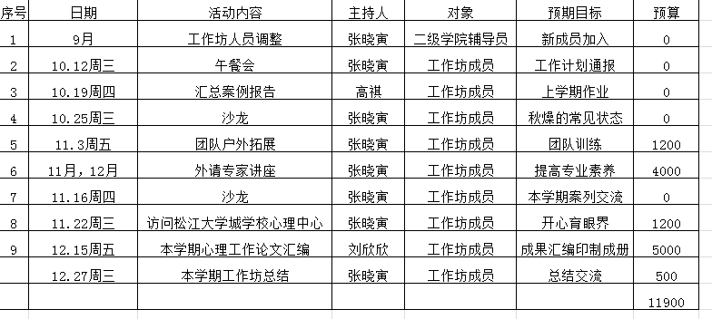

Slide 7
工作坊以校心理中心为中心，以二级学院心理老师为抓手，结合学校心理健康教育三级网络，推进各项工作的落实。规范和完善学生心理协会组织体系、工作职责以及制度建设，加强心协学生干部的培养和教育，增强他们的业务能力和水平，提高他们的工作效率和质量。本学期将校心协和院心协的工作分工和职责细分，使心理健康教育工作下沉到基层，实现与校心理健康教育工作的深度融合，增设考核制度，扩大心理健康教育工作的覆盖面。

Slide 8
2、开展心理健康教育，夯实常规教育
为了提高辅导员的理论水平和业务技能，促进辅导员快速成长，提升团队整体素质，工作坊计划在本年度组织心理问题约谈技巧、大学生心理危机干预方法、心理咨询技术与方法、团体辅导技巧与方法以及认知行为疗法技术等学习活动。为了更好的使理论联系实践，工作坊与学校心理咨询中心对接，每月召开例会一次，每月接收一次学生的心理咨询，同时做好个案咨询与跟踪调查，定期对典型的案例进行深入的研讨与交流，并计划开展以下活动：

Slide 9
1
开展心理讲座与辅导
2
提高心育眼界，制定周工作计划
重点关注心理危机干预的学生
3

Slide 10
3、开展形式多样的心理健康教育活动
心理健康教育工作坊始终秉承“为了学生的终身发展”理念，坚持贴近实际，贴近学生，贴近需求，结合我校要求的毕业生应具备的八项基本能力要求，开展形式多样的心理健康教育活动，以提升学生的心理健康水平。

Slide 11
心理健康教育活动
打造网络平台，扩大服务范围
创新工作思路，深入开展心理健康教育工作
充分宣传心理健康教育知识
加强学生干部队伍建设

Slide 12
4、加强心理科研工作，积极推进心理课程建设
加强课题研究工作，参与各级各类课题申请立项结题。工作坊将认真总结心理健康教育工作优秀的做法和经验，围绕“立德树人”这一根本任务和大学生思想政治教育要求，突出社会主义核心价值观培育践行、学科渗透德育、文化育人、管理育人、网络育人、活动育人、心理健康育人。
工作坊将针对每届学生心理测试的结果进行分析，并且对大学生进行问卷调查，深入研究调查结果，掌握我校学生的心理发展动态和规律，为学校针对性的开展工作提供依据。深入开展课题研究，通过调查、分析、总结，为我校学生工作提供更有利的理论依据。

Slide 13
不断建立和完善心理健康教育课程体系，做好课程开发，将心理健康教育课程普及全校学生。本学期开始，工作坊老师将依托学校心理健康教育咨询中心的力量，进行系统的课程建设学习。
工作坊的老师每年至少撰写调研报告1篇，通过课题研究，以科研引领、促进理论学习和实践探究。

Slide 14
致谢
一位心理学家说过：“青年初期最宝贵的心理成果是发现自己的内心世界。”心理健康与一个人的成就、贡献、成才关系重大，是大学生成才的基础。
以上是我的汇报，谢谢大家。

Slide 15
汇报完毕 诚请指导
高职学院
张晓寅

